Slide 1
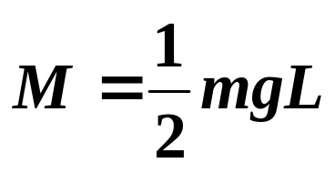
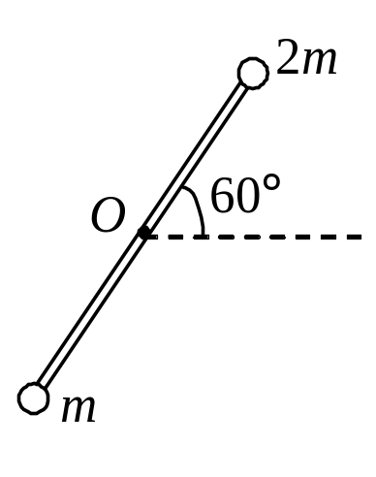
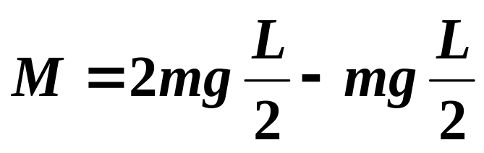
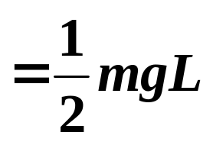

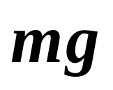
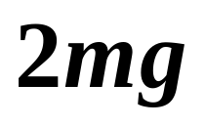
刚体力学一（12）
一、填空题
1、一长为L，质量为m的匀质细杆，两端分别固定质量为m和2m的小球，此系统在竖直平面内可绕过中点O且与杆垂直的水平光滑固定轴(O轴)转动．开始时杆与水平成60°角，处于静止状态．无初转速地释放以后，杆球这一刚体系统绕O轴转动．释放后，当杆转到水平位置时，刚体受到的合外力矩
解：

Slide 2
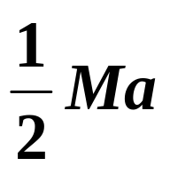
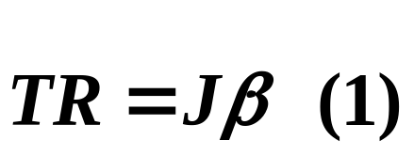
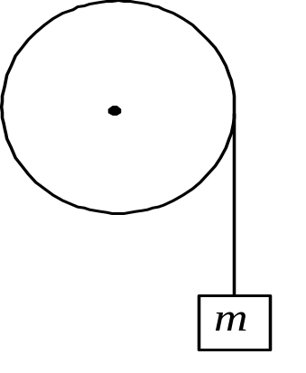
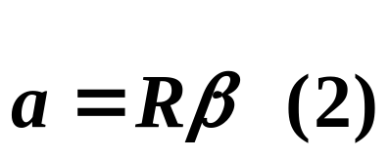

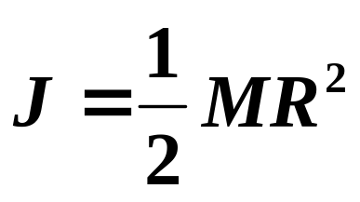
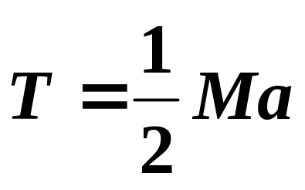
2、一定滑轮质量为M、半径为R，对水平轴的转动惯量J＝(1/2)MR²。在滑轮的边缘绕一细绳，绳的下端挂一物体。绳的质量可以忽略且不能伸长，滑轮与轴承间无摩擦，物体下落的加速度为a。则绳中的张力
T＝
解：

Slide 3
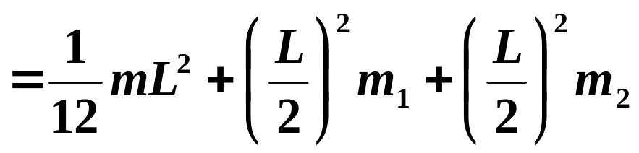
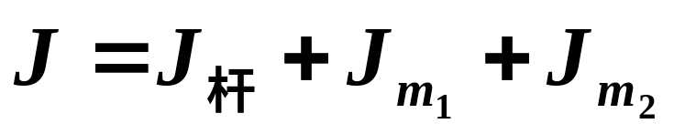
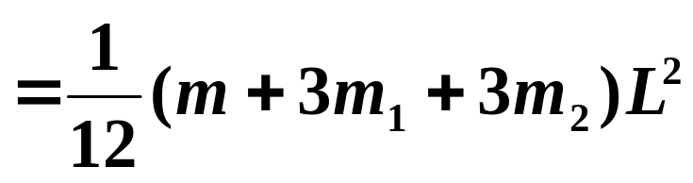
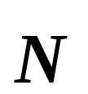

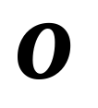
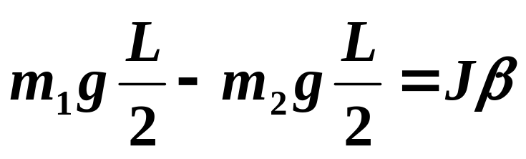
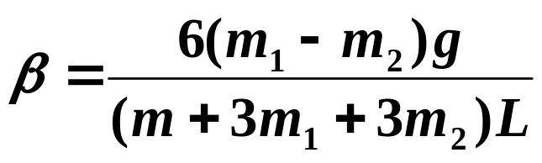



3.一长为L质量为m的均质细杆，两端附着质量分别为m₁和m₂的小球，且m₁＞m₂，两小球直径d₁、d₂都远小于L，此杆可绕通过中心并垂直于细杆的轴在竖直平面内转动，则它对该轴的转动惯量为_____
_______，若将它由水平位置自静止释放，则它在开始时刻的角加速度为多大_____________________
解：

Slide 4

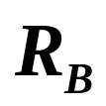


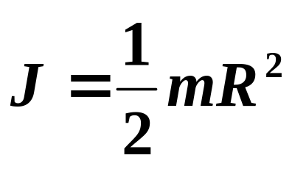
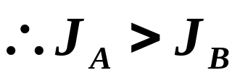
二、选择题
1、两个匀质圆盘A和B的半径分别为 和
，若
，但两圆盘的质量相同，如两盘对通过盘心垂直于盘面轴的转动惯量各为J_{A}和J_{B}，则有：（ ）
JA＞JB 。 (B) JB＞JA 。
(C) JA＝JB 。 (D) JA、JB哪个大，不能确定。
解：
匀质圆盘

Slide 5




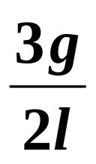
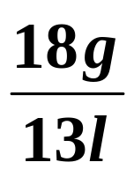
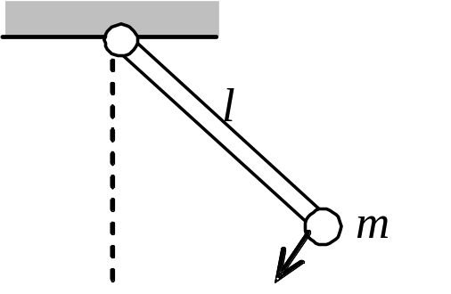
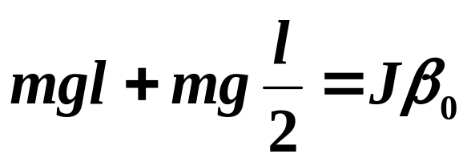
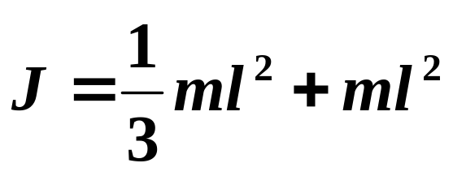

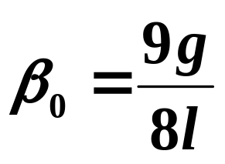

2、一长为l，质量为m的直杆，可绕通过其一端的水平光滑轴在竖直平面内作定轴转动，在杆的另一端固定着一质量为m的小球，如图所示．现将杆由水平位置无初转速地释放。则杆刚被释放时的角加速度 为：（ ）
（A）
（B）
（C）
（D）
解：

Slide 6
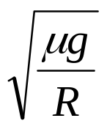

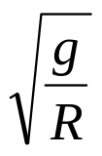

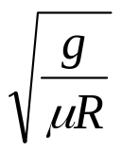



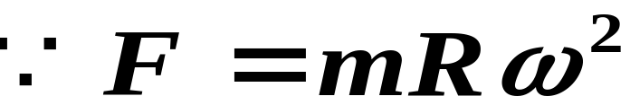


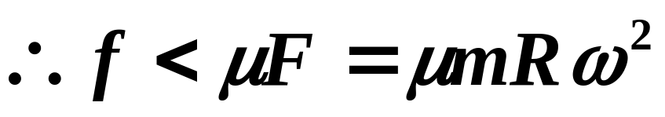
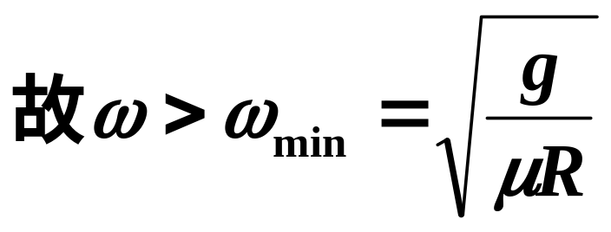
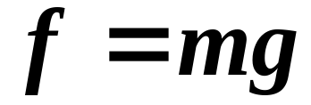
3、竖立的圆筒形转笼，半径为R，绕中心轴OO‘转动，物块A紧靠在圆筒的内壁上，物块与圆筒间的摩擦系数为μ，要使物块A不下落，圆筒转动的角速度ω至少应为：
（C）
（A）
（B）
（C）
（D）
[解]由题意作示意图如下。
物体体受力如图。
当物体紧贴在笼壁上恰好不掉下时有:

Slide 7

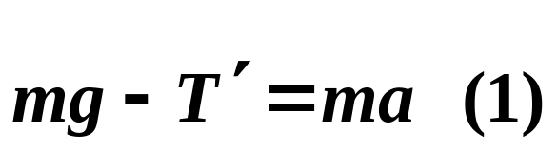
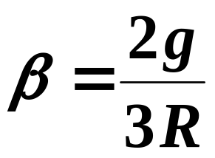


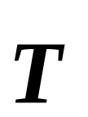
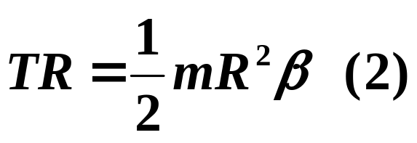
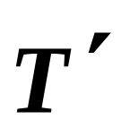
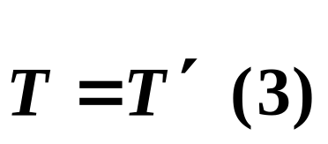
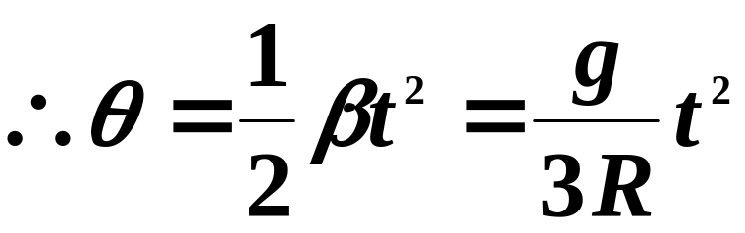
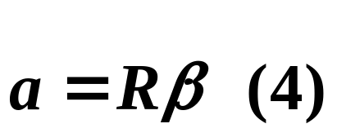


三、计算题
1.如图所示，一半径为R，质量为m的均匀圆盘，可绕水平固定光滑轴转动，现以一轻绳绕在轮边缘，绳的下端挂一质量为m的物体，求圆盘从静止开始转动后，它转过的角度和时间的关系。
解：受力分析如图
解得:

Slide 8
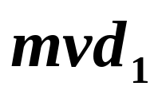
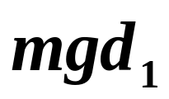
刚体力学二（13）
一、填空题
1、如图示，一质量为m的质点自由落下的过程中某时刻具有速度V，此时它相对于A、B、C三个参考点的距离分别为d₁、d₂、d₃则质点对这三个参考点的角动量的大小，L_{A}=
，Ｌ_{C}＝0；作用在质点上的重力对这三个点的力矩大小，M_{A}＝ ；
，L_{B}＝
M_{B}＝
；Ｍ_{C}＝0 。
A
d₁
v
d₂
d₃
B
C

Slide 9
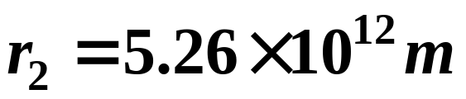
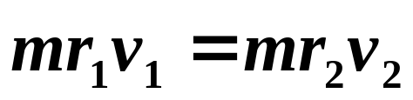
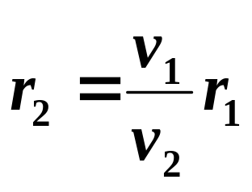

2、哈雷慧星绕太阳的运动轨道为一椭圆，太阳位于椭圆轨道的一个焦点上，它离太阳最近的距离是r1＝8.75×1010m，此时的速率是定律v1＝5.46×104m/s，在离太阳最远的位置上的速率是v2＝9.08×102m/s，此时它离太阳的距离是
解：角动量守恒
3、假设卫星环绕地球中心作圆周运动，则在运动过程中，卫星对地球中心的角动量、动量、动能这三个量中守恒的是 :角动量，动能。

Slide 10

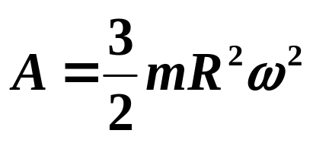
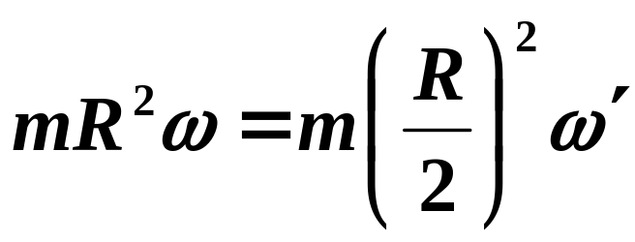



4.如图，质量为m的小球，拴于不可伸长的轻绳上，在光滑水平桌面上作匀速圆周运动，其半径为R，角速度为ω，绳的另一端通过光滑的竖直管用手拉住，如把绳向下拉R/2时角速度ω′=
m
F
在此过程中，手对绳所作的功为
解：角动量守恒
动能定理

Slide 11









二、选择题
1、一飞轮以角速度
绕光滑固定轴旋转，飞轮对轴的转动惯量为J₁，另一静止飞轮突然和上述转动的飞轮啮合，绕同一转轴转动，该飞轮对轴的转动惯量为2J₁。啮合后整个系统的动能为：（ B ）
（A）
（B）
（C）
（D）
解：角动量守恒
动能

Slide 12







三、计算题
1.如图质量为M，长为L的均匀直杆可绕O轴在竖直平面内无摩擦地转动，开始时杆处于自由下垂位置，一质量为m的弹性小球水平飞来与杆下端发生完全弹性碰撞，若M＞3m，且碰撞后，杆上摆的最大角度为θ，则求：
(A)小球的初速度V₀
O
(B)碰撞过程中杆给小球的冲量
解(A)碰撞过程角动量守恒;机械能守恒.
L
m
_{O}

Slide 13




O
解得:
(B)由动量定理:
L
m
_{O}

Slide 14













二、 例题
刚体力学习题课（14）
1.质量为M的匀质圆盘，可以绕通过盘中心垂直于盘的固定光滑轴转动，绕过盘的边缘挂有质量为m，长为L的匀质柔软绳索(如图)，设绳与圆盘无相对滑动，试求当圆盘两侧绳长之差为S时，绳的加速度的大小。
解:受力分析如图:
0

Slide 15












(1);
(2)
(3);
(4)
(5)
(6)
(7)
解得:
0

Slide 16



















2.固定在一起的两个同轴均匀圆柱体可绕其光滑的水平对称轴00′转动，设大小圆柱的半径分别为R和r，质量分别为M和m，绕在两柱体上的细绳分别与物体m1和物体m2相连，m1和m2则挂在圆柱体的两侧，如图所示，设R =0.20m，r =0.10m，m=4kg，M=10kg，m1=m2=2kg，求柱体转动时的角加速度及两侧绳中的张力。
解：受力分析如图

Slide 17








3.长为L的均匀细杆可绕过端点O的固定水平光滑轴转动。把杆抬平后无初速地释放，杆摆至竖直位置时，刚好和光滑水平桌面上的小球m相碰，如图所示，球的质量和杆相同，设碰撞是弹性的，求碰后小球获得的速度.
解:机械能守恒:
0
(1)
碰撞:角动量守恒,机械能守恒.
(2)
(3)
解得:

Slide 18










对于(2)式,也可从如下得到:
0.
设碰撞时间为:
对小球由质点的动量定理:
对棒由角动量定理:

Slide 19





4. 一半径为R＝0.30 m，质量为M＝15 kg，质量均匀分布的圆柱体，可绕与其几何轴重合的水平固定轴转动。现以一不能伸长的轻绳绕于柱面，而在绳的下端悬一质量m＝8.0 kg的物体。不计圆柱体与轴之间的摩擦，求物体自静止下落，5 s内下降的距离。
解：受力分析如图
解得：

